Slide 1
Inspiration til personale i daginstitutioner og SFO. Hygiejne og børn der tisser i bukserne.
Helle Lund og Connie Kristensen, Oktober 2017

Slide 2
Velkommen
Hvem er vi?
Hvem er I?
Vores mål for dagen

Slide 3
Blærens anatomi

Slide 4
?????????
Hvor mange af Jer har børn i institutionen der stadig er blebærere?
Hvilke udfordringer støder I på?
Har I en politik omkring blæretræning?
Hvilket samarbejde har I med forældrene?
Hvis er ansvaret for blæretræning?

Slide 5
Facts
https://www.youtube.com/watch?v=uyfesJDonfk
Var der ny viden for Jer i dette videoklip?

Slide 6
Fakta:
15-20 pct. af danske børn lider af inkontinens ved skolestart.
De fleste børn, der tisser i bukserne om dagen, kan behandles ved regelmæssige toiletbesøg.
Danske børn har normalt kontrol over deres blære (i dagtimerne), når de er omkring tre år.
Børn (og voksne) tømmer blæren fire-syv gange om dagen, men der er stor variation.
De fleste har brug for at tømme tarmen tre-syv gange om ugen.
Antal af vandladninger og afføringer afhænger af, hvad vi spiser og drikker.
Det normale væskeindtag for børn er omkring 30-40 ml/kg per dag.
Manglende væskeindtag kan føre til koncentrationsbesvær, hovedpine og forstoppelse.
Inkontinens er et fysisk problem og skyldes ikke dovenskab eller psykiske problemer.

Slide 7
?????????
Hvad tænker I om det?
Hvilke overvejelser gør I Jer i forhold til overlevering fra børnehave til SFO?
Skal barnet medinddrages?

Slide 8
Hvad tænker han???

Slide 9
Ønsketænkning eller virkelighed?

Slide 10
????????
Hvordan møder I forældrene?
Hvordan møder I børnene?
Hvordan er Jeres interne dialog?

Slide 11
Vandladningsklinikken
Hvem er vi?
Hvem kommer i vandladningsklinikken?
Hvilke udfordringer har de familier der kommer til os?
Hvad gør vi og hvordan gør vi?
Hvad er vores fornemste opgave?

Slide 12
Drilleblæren

Slide 13
Vandladningsklinikken
Klinikken ligger i Randers Sundhedscenter Thors Bakke. Biografgade 3, 1. sal. 8900 Randers C.
3 sundhedsplejersker tilknyttet.
Åbningstid og kontakt informationer findes på: www.sundhedsplejen.randers.dk

Slide 14
Hygiejne-rutiner.

Slide 15
Personalets opgave:
Forebygge smitte ved primært at sørge for, at syge børn ikke opholder sig i institutionen
Opretholde god hygiejne

Slide 16
Hvem er på spil?

Slide 17
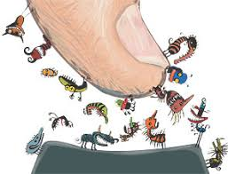
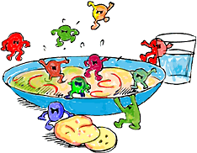
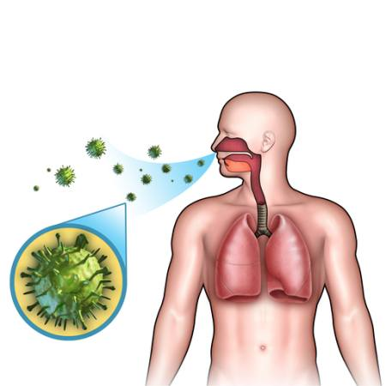
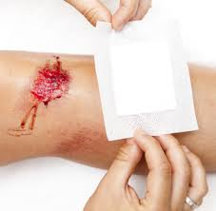
Smitteveje
Kontakt Forurenet mad og vand Luften Blod

Slide 18
Hvorfor skal vi have fokus på hygiejne?
½ million børn passes i offentlig regi.
Mellem 1/3 og ¼ smitsomme sygdomme hos børn skyldes deres ophold i daginstitution.
Modtagelighed for smitte afhænger af forældrenes rygevaner, pladsforhold i daginstitutionen samt indeklima og hygiejnestandard i hjemmet og institutionen.
Daginstitutioner kan fremme børns sundhed og forebygge sygdomme ved forskellige indsatser - nemlig indsatser omkring hygiejne og børnenes fysiske aktivitet.

Slide 19
Hvorfor skal vi have fokus på hygiejne?
Diarrétilfælde kan reduceres med 50% ved skærpet hygiejne og hyppig håndvask
Børns sygefravær kan nedsættes med 34% ved at skærpe håndhygiejnen i daginstitutionerne.

Slide 20
?????????????
Hvilke udfordringer har I?
Har I standarder eller en hygiejnepolitik?

Slide 21
En hygiejnepolitik kan indeholde:
Formål
Ansvarsfordeling/ansvarsområde
Indretning og materialevalg
Hygiejnerutiner

Slide 22
Spørgsmål?

